Slide 1
APĢĒRBA IZVĒLES ABC SKOLĒNIEM
ULBROKAS VIDUSSKOLA
2022

Slide 2
«Cilvēkā visam jābūt skaistam – gan sejai, gan apģērbam, gan dvēselei un domām.»
A.Čehovs

Slide 3
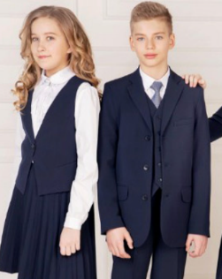
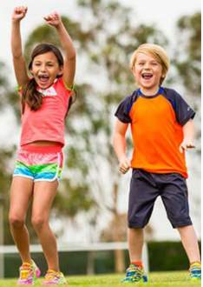
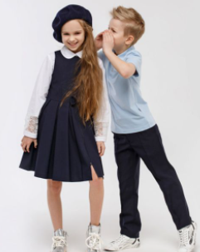
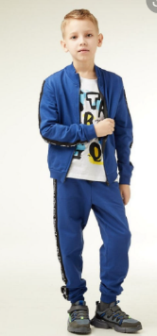
APĢĒRBS
SPORTAM
SVĒTKIEM
IKDIENAI, DARBAM
MĀJAI

Slide 4
PIRMS APĢĒRBA IZVĒLES, EJOT UZ SKOLU, ATCERIES DAŽUS ZELTA LIKUMUS!
NEAIZMIRSTI KATRU DIENU PARŪPĒTIES PAR SAVA ĶERMEŅA TĪRĪBU UN HIGIĒNU
PĀRBAUDI, VAI IZVĒLĒTAIS APĢĒRBS IR TĪRS, NAV BOJĀTS
IZVĒLIES APĢĒRBU ATBILSTOŠU SAVAM AUGUMA IZMĒRAM, GADALAIKAM, ATRAŠANĀS VIETAI, NODARBEI
NOTEIKTI PARŪPĒJIES, LAI SKOLĀ BŪTU MAIŅAS APAVI UN KATRU RĪTU, IERODOTIES SKOLĀ, PĀRVELC TOS
ATCERIES, KA APĢĒRBAM IR JĀBŪT TĀDAM, LAI ĒRTI JUSTOS NE TIKAI TU, BET ARĪ TEV APKĀRT ESOŠIE CILVĒKI
APZINIES, KA APĢĒRBA IZVĒLE ĻOTI IETEKMĒ TAVU IEKĻAUŠANOS MĀCĪBU DARBĀ, SPĒJU KONCENTRĒTIES U.C.
PIEŅEM FAKTU, KA SKOLA IR LIETIŠĶA DARBA VIDE, KUR GALVENAIS TAVS UZDEVUMS IR MĀCĪTIES NEVIS IZRĀDĪTIES ĀRIŠKI

Slide 5
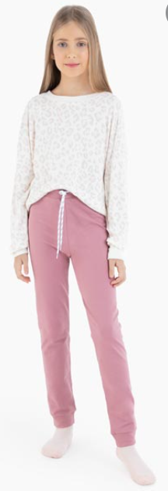
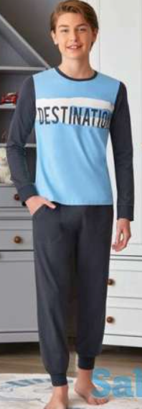
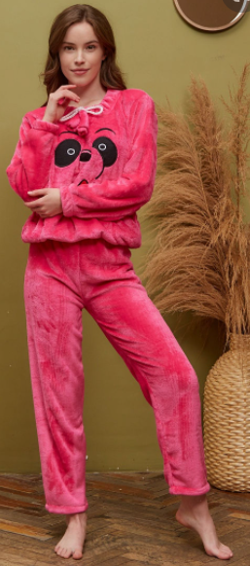
NODERĪGS ĢĒRBŠANĀS IERADUMS!
Veido ieradumu pārģērbties tūlīt pēc ierašanās mājās. Pārnākot no skolas, mēs "pārslēdzamies" uz mierīgāku, draudzīgāku vidi, nomierināmies, noņemot no sevis visas problēmas un grūtības.
Mājas apģērbs mums ir patīkamāks un pazīstamāks, kas nozīmē, ka tajā pēc smagas dienas ir vieglāk atpūsties un relaksēties.
Neaizmirsti skolas drēbes, kuras noģērbi, sakārtot, nolikt noteiktā vietā, pārbaudīt, vai ir tīras, nepieciešamības gadījumā izmazgāt, izgludināt.
Atceries, ka mājas apģērbam ir jābūt ne tikai ērtam, bet arī ir kārtīgam, it kā paredzot, ka kuru katru brīdi pie tevis var atnākt kāds ciemos.

Slide 6
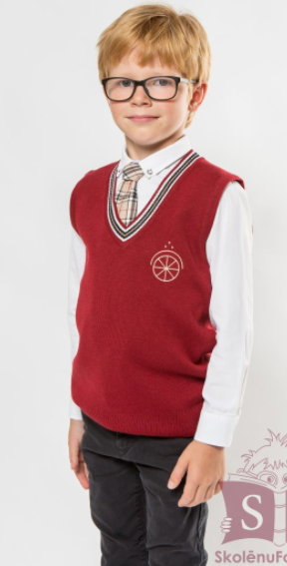
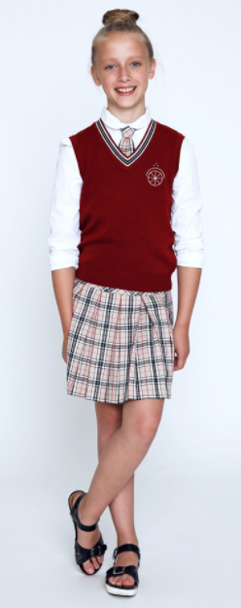
KĀ SKOLAS APĢĒRBU VIENMĒR VARI IZVĒLĒTIES SKOLAS FORMU!
FORMA MEITENĒM
Pēc izvēles adīta – veste vai jaka vai auduma žakete - ar vai bez oderes.
FORMA ZĒNIEM
Pēc izvēles adīta – veste vai jaka vai auduma žakete - ar vai bez oderes. Apģērbu papildina klasiskā kaklasaite, vai kaklasaite ar gumiju
10 .- 12. klašu grupai papildus žaketēm - vestes vai džemperi melnā krāsā ar bordo maliņu, kā arī klasiskās kaklasaites.
https://skolenuformas.lv/product-category/ulbrokas-vidusskola/
https://www.skolasforma.lv/index.php?_route_=ulbrokas-vidusskola
https://elmosa.lv/lv/29-ulbrokas-vidusskola

Slide 7
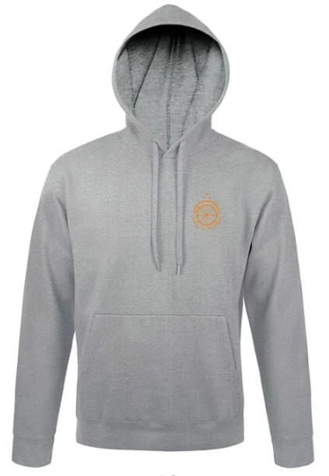
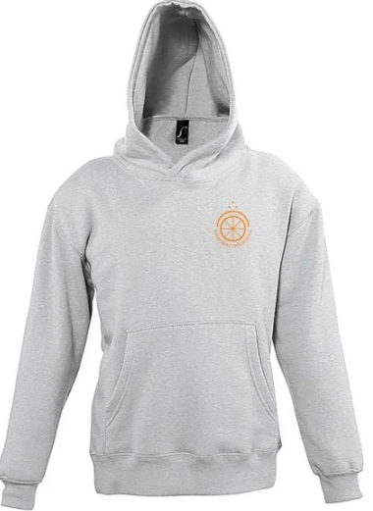
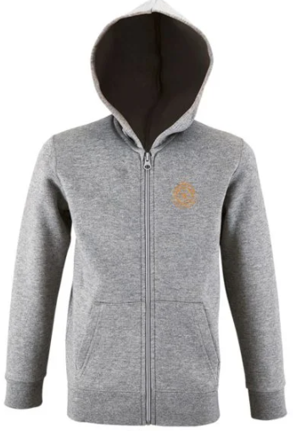
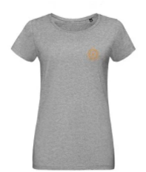
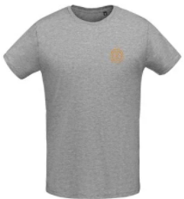
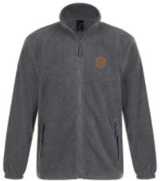
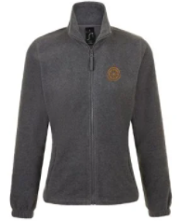
SKOLĀ ĒRTI JUTĪSIES ARĪ APĢĒRBĀ AR SKOLAS PIEDERĪBAS SIMBOLU, KO PIEDĀVĀJAM PASŪTĪT https://www.idejudruka.lv/preces/ulbrokas-vidusskola/

Slide 8
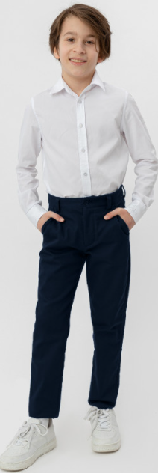
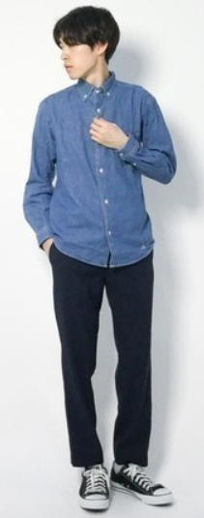
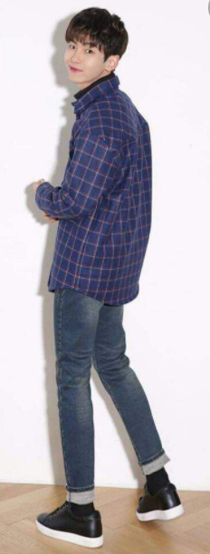
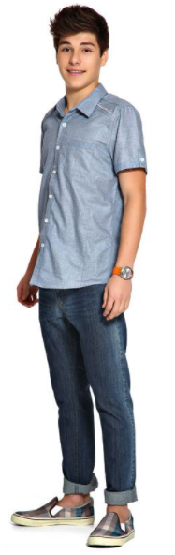
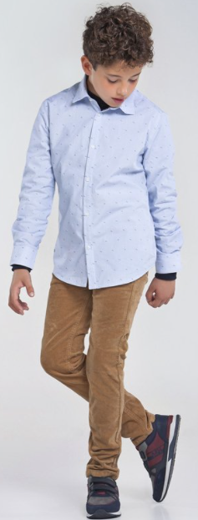
JA NEIZVĒLIES SKOLĒNU FORMU, PUIŠIEM auduma Krekls un bikses IKDIENĀ BŪS ĻOTI LABA IZVĒLE!

Slide 9
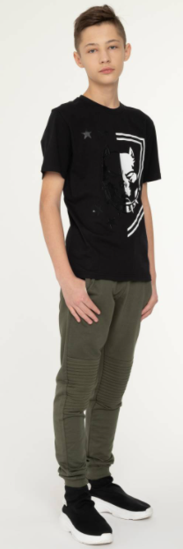
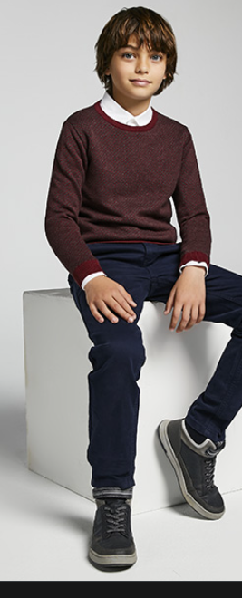
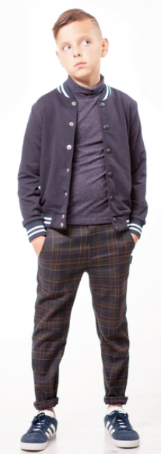
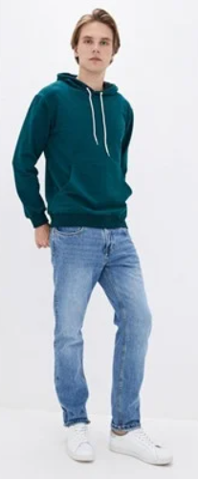
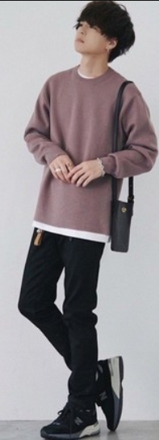
PUIŠI VAR IZVĒLĒTIES ARĪ KOMBINĀCIJU BIKSES AR T – KREKLU, BĪTLENI, DŽEMPERI VAI JAKU!

Slide 10
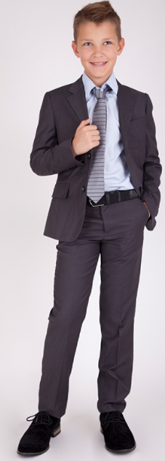
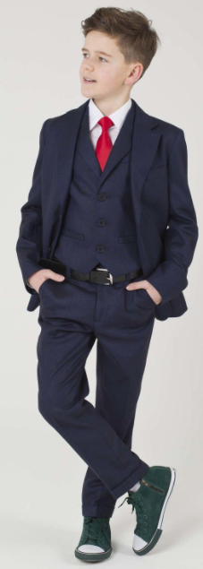
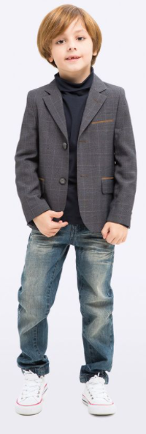
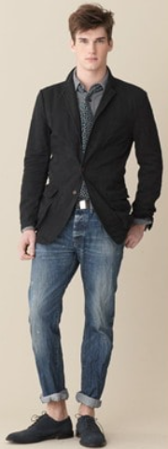
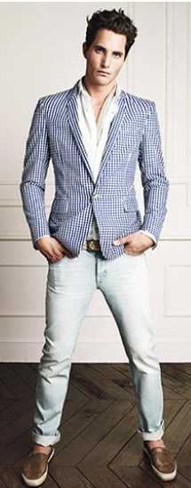
SVĒTKU REIZĒS PUIŠI ELEGANTI IZSKATĪSIES UZVALKĀ, BET ŽAKETI VAR IZVĒLĒTIES ARĪ KĀ IKDIENAS APĢĒRBA SASTĀVDAĻU

Slide 11
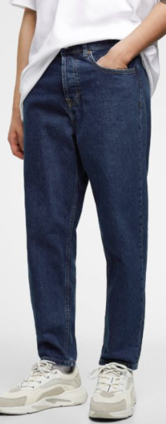
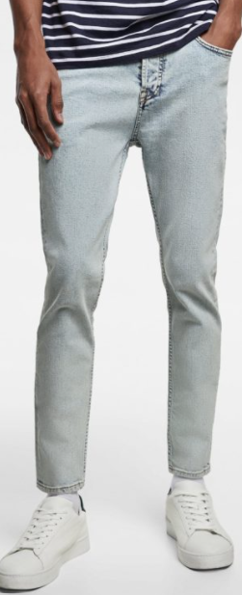
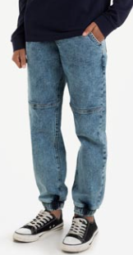
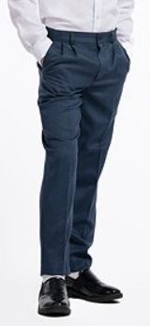
PUIŠIEM ĪPAŠI JĀPIEDOMĀ ARĪ PIE BIKŠU IZVĒLES – KLASISKAS DŽINSA VAI AUDUMA BIKSES IEDERAS LIETIŠĶĀ SKOLAS VIDĒ

Slide 12

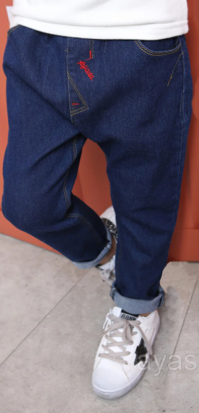
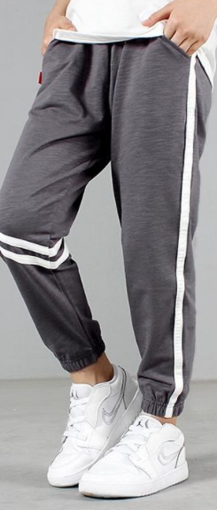
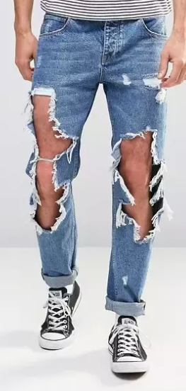
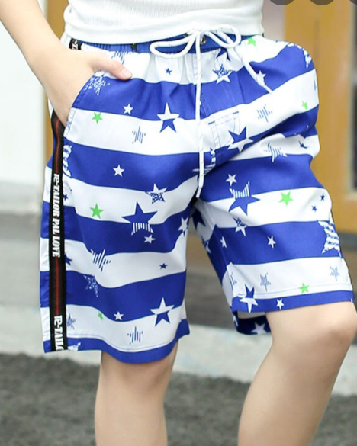
BIKŠU IZVĒLĒ SKOLAI PUIŠIEM IR ARĪ SAVI IEROBEŽOJUMI, KURI JĀIEVĒRO!
BIKSES NEDRĪKST
BŪT AR PAZEMINĀTU
PIEGRIEZUMU,
KAS TRAUCĒ KUSTĪBĀM
VAI ATSEDZ APAKŠVEĻU
ARĪ PLUDMALES ŠORTI
NEIEDERAS SKOLĒNA
APĢĒRBĀ
BIKSES NEDRĪKST
BŪT SAPLĒSTAS
TRENIŅBIKSES NAV
LIETIŠĶŠ APĢĒRBS

Slide 13

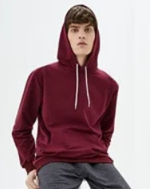
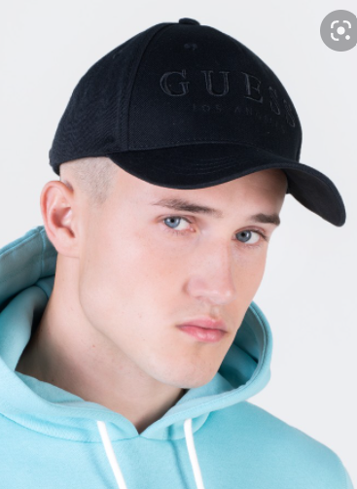
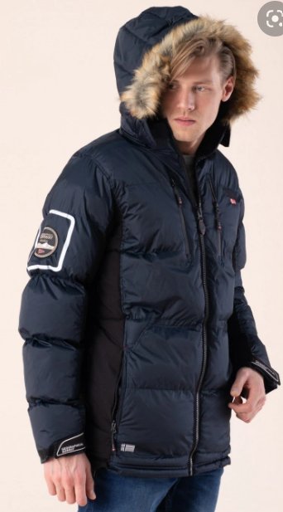
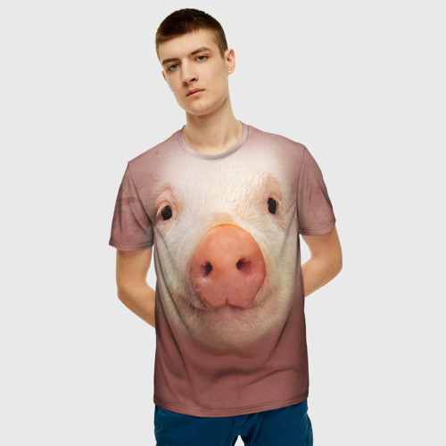
ATCERIES VĒL DAŽUS NOTEIKUMUS!
SKOLĀ NENĒSĀ KAPUCI UZ GALVAS, KĀ ARĪ CEPURI
APĢĒRBS NEDRĪKST BŪT AR RUPJU, CIEŅU AIZSKAROŠU, IZAICINOŠU APDRUKU
SKOLAS IEKŠTELPĀS NEUZTURIES AR ĀRA VIRSDRĒBĒM

Slide 14
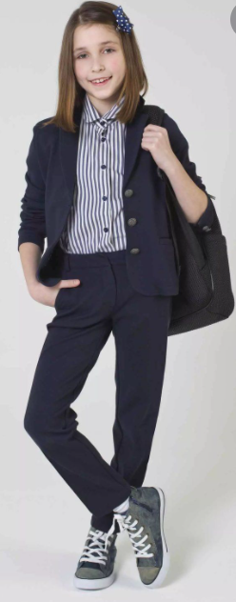
MEITENĒM, IZVĒLOTIES APĢĒRBU SKOLAI, IR JĀBŪT ĪPAŠI UZMANĪGĀM, JO APĢĒRBU RAŽOTĀJI IR PARŪPĒJUŠIES, KA MEITEŅU UN SIEVIEŠU APĢĒRBIEM VEIKALOS IR DAUDZ PLAŠĀKA IZVĒLE NEKĀ PUIŠIEM. DAŽI PADOMI, KĀ MEITENĒM SKOLĀ IZSKATĪTIES UN JUSTIES LIETIŠĶĀM!

Slide 15
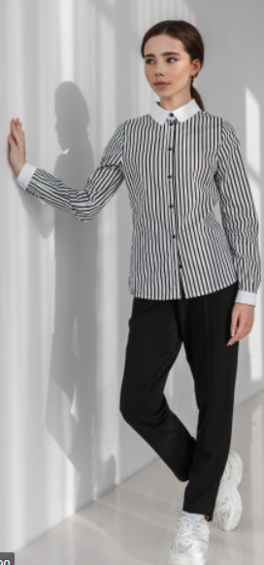
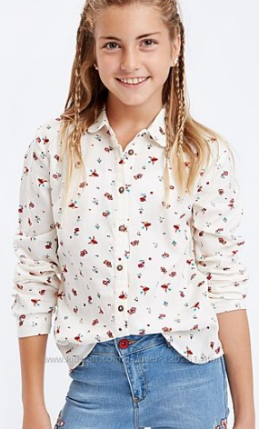
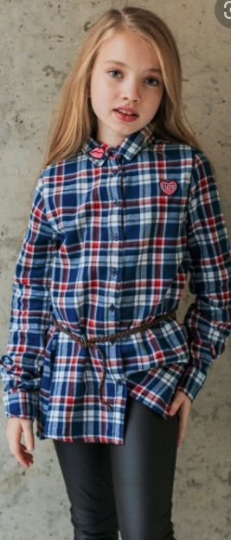
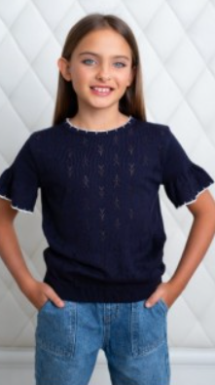
IDEĀLS UN VIENKĀRŠS APĢĒRBU SALIKUMS MEITENĒM SKOLAI – BIKSES UN BLŪZE

Slide 16
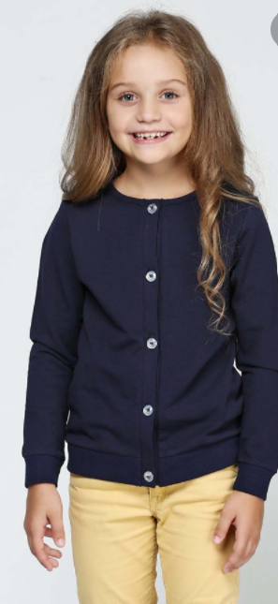
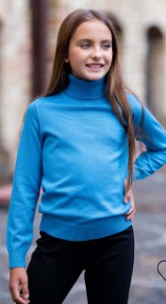





MEITENES IKDIENAS APĢĒRBĀ VAR IZVĒLĒTIES ARĪ TRIKOTĀŽAS KREKLIŅUS, BĪTLENES, JAKAS, DŽEMPERUS

Slide 17




NO ŠĀDIEM APĢĒRBIEM SKOLĀ MEITENĒM NOTEIKTI JĀIZVAIRĀS
NO KREKLIŅIEM, KAS ATSEDZ VĒDERU, MUGURU
NO APĢĒRBA, KAS ATSEDZ PLECUS, KRŪŠU DAĻU VAI APAKŠVEĻU
NO CAURSPĪDĪGA APĢĒRBA

Slide 18




BIKSES MEITENĒM SKOLAI VAJADZĒTU IZVĒLĒTIES KLASISKA PIEGRIEZUMA, ATBILSTOŠAS AUGUMA IZMĒRAM, ĒRTAS

Slide 19





KAM JĀPIEVĒRŠ UZMANĪBA MEITENĒM, IZVĒLOTIES BIKSES SKOLAS APĢĒRBAM
UZ SKOLU NEDRĪKST NĀKT ĪSOS ŠORTOS
BIKSES NEDRĪKST
BŪT AR PAZEMINĀTU
JOSTAS VIETU, KAS ATSEDZ ĶERMENI VAI APAKŠVEĻU
BIKSES NEDRĪKST
BŪT SAPLĒSTAS
ARĪ LEGINGI SKOLAS APĢĒRBĀ NEIEDERĒSIES
TRENIŅBIKSES NAV LIETIŠĶS APĢĒRBS SKOLAI

Slide 20




MEITENES SKOLĀ IR IECIENĪJUŠAS NĒSĀT BIKSES, BET VAR IZVĒLĒTIES ARĪ KLASISKA STILA SVĀRKUS

Slide 21



IZVĒLOTIES IKDIENAS APĢĒRBĀ SVĀRKUS,
IR JĀIEVĒRO, KA…
SVĀRKI NEDRĪKST
BŪT PĀRĀK ĪSI, PĀRĀK APSPĪLĒTI, KĀ ARĪ AR LIELIEM ŠĶĒLUMIEM

Slide 22




ARĪ MEITENĒM – ĪPAŠI VECĀKAJĀS KLASĒS
PIE LIETIŠĶĀ STILA ĻOTI IEDERĒSIES ŽAKETE GAN IKDIENĀ, GAN SVĒTKU REIZĒ

Slide 23









SKOLAI IZVĒLIES ĒRTUS MAIŅAS APAVUS, PĀRLIECINIES, KA TAJOS NESVĪST KĀJAS, BEZ AUGSTIEM PAĒŽIEM

Slide 24




SKOLĀ TEV NEPIECIEŠAMS ARĪ SPORTA TĒRPS. SVARĪGI, LAI TEV BŪTU GAN ĪSAIS, GAN GARAIS SPORTA TĒRPS ATKARĪBĀ NO TĀ, KUR NOTIKS SPORTA STUNDA – ZĀLĒ VAI ĀRĀ. IEVĒRO, KA SPORTAM NEPIECIEŠAMI SPORTA APAVI – TIE NEVAR BŪT TIE PAŠI APAVI, AR KURIEM STAIGĀ IKDIENĀ.

Slide 25




SKOLĀ IR ARĪ ĪPAŠĀS SVĒTKU DIENAS, KAD JĀIZVĒLAS SVINĪGS APĢĒRBS – MELNĀ (ARĪ TUMŠI ZILĀ, PELĒKĀ, BRŪNĀ), BALTĀ KRĀSA UN KLASISKAIS STILS VIENMĒR IEDERĒSIES

Slide 26
ĪPAŠAS DIENAS SKOLĀ IR
9. UN 12. KLAŠU IZLAIDUMS
Izlaidums ir nozīmīgs notikums ikvienaS izglītības iestādes absolvENTA dzīvē. IR pieņemts tam sagatavoties iepriekš. Īpaši tas attiecas uz tērpu, jo katrs vēlas, lai viņu atceras vislabākajā iespējamajā veidā Un neveiksmes gadījumā albuma nodevīgās fotogrāfijas par to atgādinās visu mūžu. Tāpēc ir tik svarīgi zināt, kā ģērbties izlaidumĀ GAN meitenĒM, GAN puiŠIEM.
Izvēloties izlaidumam atbilstošu tērpu, jāņem vērā laiks, kad pasākums norisinās. Svētku tērpi pēc pasākuma iedalāmi oficiālos un neoficiālos, savukārt pēc laika – rīta (līdz plkst. 12.00), dienas (no 12.00 līdz 17.00) un vakara (no 17.00).
Izlaidums parasti tiek iedalīts pie oficiālajiem dienas pasākumiem, tādēļ svarīgi izprast, ko šādā situācijā būtu vislabāk vilkt mugurā un ko ne.

Slide 27
Ko vilkt meitenēm IZLAIDUMĀ?
kleitai vislabākajā gadījumā jābūt vienkrāsainai, bez dažādiem rakstiem vai raibumiem. Tā vietā, lai izskatītos interesantāk, vēlams spēlēties ar tekstūru, piemēram, mežģīņu aplikācijām vai pērlēm. Izlaidumam nepiemērotas būs arī kleitas, kam ir pārāk atkailināta augšdaļa VAI zem caurspīdīgā auduma redzama apakšveļa, VAI ARĪ GARĀS KLEITAS.
KURPĒM Visveiksmīgākais papēžu augstums ir 6,5 – 8 cm. Izvēloties pareiza augstuma kurpes, tiek aiztaupītas arī neveiklās situācijas, kad augsto papēžu dēļ nākas grīļoties, ik soli baidoties par to, vai tūdaļ nenogāzīsIEties. Būtiski pieminēt, ka kurpēm obligāti jābūt ar aizvērtu purngalu – vaļējie purngali pieļaujami tikai vasarā un nekādā gadījumā ne pasākumos vai formālās tikšanās reizēs!
Oficiālos pasākumos būtu vēlamas miesaskrāsas zeķbikses, pat ja ārā ir karsts. Vislabāk izvēlēties matētas zeķbikses bez likras. Tāpat – jo svinīgāks pasākums, jo zeķbiksēm jābūt plānākām.

Slide 28





Slide 29

PUIŠIEM IZLAIDUMĀ Ir svarīgi ģērbties tādā tērpā, KURŠ IR KLASISKS, svinīgs un neizvēlēties PĀRĀK ACĪS KRĪTOŠU, banālu APĢĒRBU. NOTEIKTI NEAIZMIRSTI ARĪ PAR PIEMĒROTIEM APAVIEM.

Slide 30
VĒL DAŽI PADOMI!
ĻOTI SVARĪGI SKOLAI IZVĒLĒTIES PIEMĒROTU APĢĒRBU, BET APĢĒRBS TEVI VAR NEGLĀBT NO NEVEIKLAS SITUĀCIJAS, JA NERŪPĒSIES PAR SEVI PILNĪBĀ, AIZMIRSĪSI PAR ŠĶIETAMI SĪKUMIEM, TĀPĒC ATCERIES:
RŪPĒJIES, LAI TAVI MATI VIENMĒR BŪTU TĪRI, SAĶEMMĒTI; MEITENĒM IETEIKUMS TOS NĒSĀT SAVĀKTUS ASTĒ, BIZĒ, COPĒ
RŪPĒJIES, LAI ROKAS VIENMĒR IR TĪRAS, NAGI SAKOPTI; NAGU GARUMU NEIZVĒLIES GARĀKU PAR 2-3 MM, LAI TO GARUMS NETRAUCĒTU VEIKT IKDIENAS DARBUS SKOLĀ. JA IKDIENĀ TOS LAKO, IZVĒLIES NEITRĀLAS, NEUZKRĪTOŠAS KRĀSAS TONI
JA LIETO KĀDUS AKSESUĀRUS (GREDZENU, AUSKARUS, JOSTU), IZVĒLIES TOS NEUZKRĪTOŠUS, NEPĀRSPĪLĒ AR TO IZVĒLI. MĀCĪBU PROCESĀ VAR IZTIKT BEZ TIEM
NEATŅEMAMS SKOLAS PIEDERUMS, KAM KATRU DIENU JĀBŪT LĪDZI, IR SKOLAS SOMA. IZVĒLIES TO ĒRTU, ERGONOMISKU (VESELĪBAI DROŠU), LAI TAJĀ IETILPST VISI MĀCĪBU PIEDERUMI, LAI TĀ BŪTU VIEGLI KOPJAMA
ARĪ VĀRDI, KURUS TU IKDIENĀ LIETO, IR TAVS «AKSESUĀRS». JA IKDIENĀ LIETOSI RUPJĪBAS, PAT VISLABĀKAIS APĢĒRBS TEVI NEGLĀBS.

Slide 31
Ārējam izskatam ir nozīme.
Patīk tas tev vai nē, bet ārējais izskats demonstrē pasaulei, ko tu jūti pret sevi, kā sevi novērtē. Ja pats sevi necieni, kāpēc lai citi to darītu…

